Slide 1
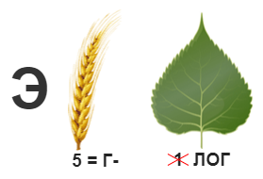
Ребус №1

Slide 2
Ребус №1

Slide 3
Ребус №2

Slide 4
Ребус №2

Slide 5
Ребус №3

Slide 6
Ребус №3

Slide 7
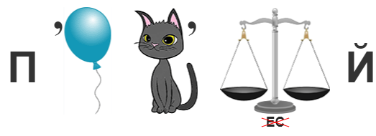
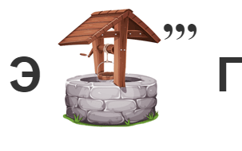
Ребус №4

Slide 8
Ребус №4

Slide 9
Ребус №5

Slide 10
Ребус № 5

